Slide 1
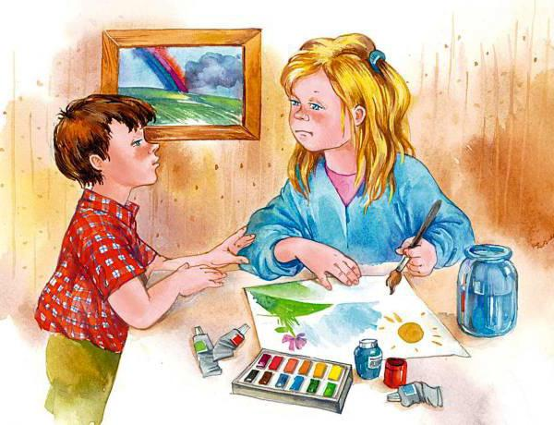
Урок литературного чтения
Тема:
«Обобщение по разделу «Я и мои друзья»
2 класс

Slide 2

В. Д. Берестов
Н. Булгаков
Э. Мошковская
Ю. Ермолаев
В. А. Осеева
В. В. Лунин

Slide 3
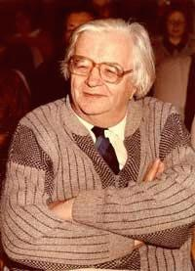
Узнай писателя
Его герои ссорились, мирились и спорили порой, а также глядели с высоты на обиду?
Валентин Дмитриевич Берестов
1928-1998гг

Slide 4
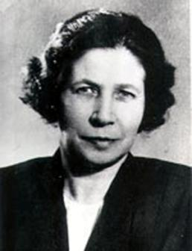
Узнай писателя
Её герои узнают волшебные слова, учатся делать что-то хорошее и задаются вопросом «почему»?
Валентина Алекандровна Осеева

Slide 5
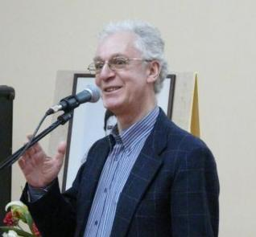
Узнай писателя
Его герой задавался вопросом: «А как же я?»
Виктор Лунин

Slide 6
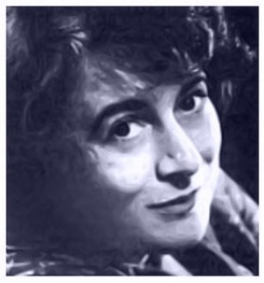
Узнай писателя
Её герой ушёл в свою обиду и обидел и щенка, и кота?
Эмма Мошковская

Slide 7
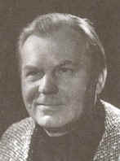
Узнай писателя
Его героини путешествовали по Африке и ели пирожные?
Юрий Ермолаев

Slide 9

Найдите ошибки в названиях
произведений
«Алла, не грусти!»
«Хорошие»
«Волшебство слова»
«Два пирожка»
«Перед игрой»
«Я ушла в свою обиду»
«Анна, не грусти!»
«Хорошее»
«Волшебное слово»
«Два пирожных»
«За игрой»
«Я ушёл в свою обиду»

Slide 11
Соедини фамилию автора
и его произведение
В. Берестов
«Хорошее»
«Анна, не грусти!»
«Два пирожных»
«Я и Вовка»
«Гляжу с высоты…»
В. Лунин
Н. Булгаков
Ю. Ермолаев
В. Осеева

Slide 13
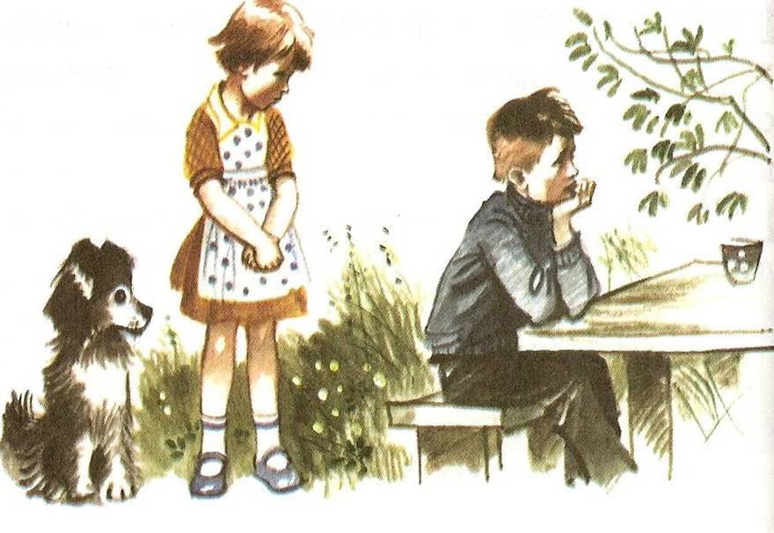
1. узнайте Рассказ
По иллюстрации

Slide 14
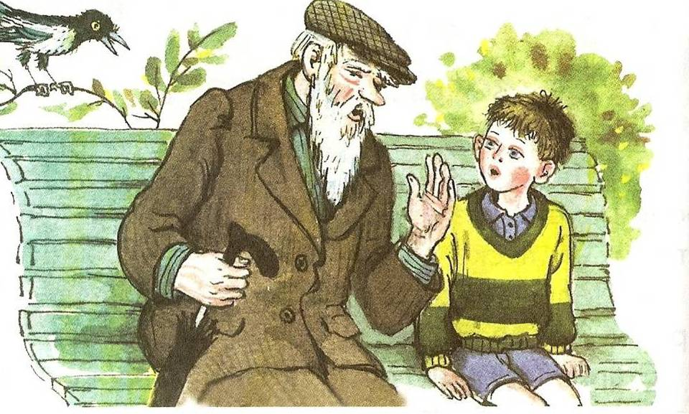
2. узнайте Рассказ
По иллюстрации

Slide 15
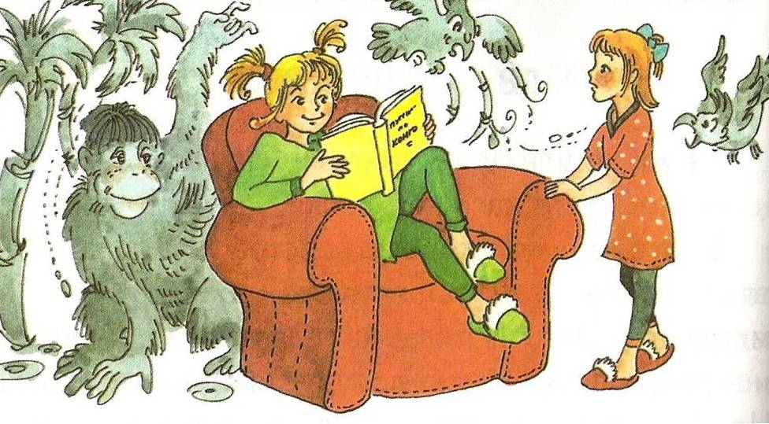
3. узнайте Рассказ
По иллюстрации

Slide 16
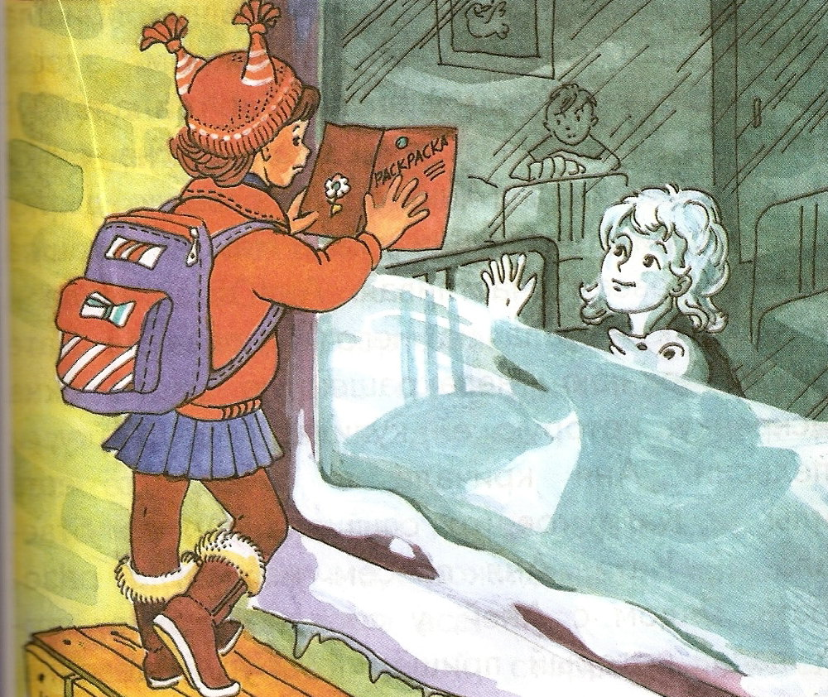
4. узнайте Рассказ
По иллюстрации

Slide 17
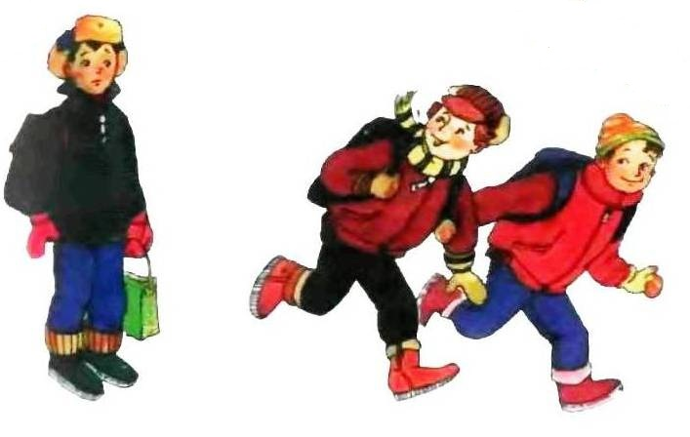
5. узнайте Рассказ
По иллюстрации

Slide 18
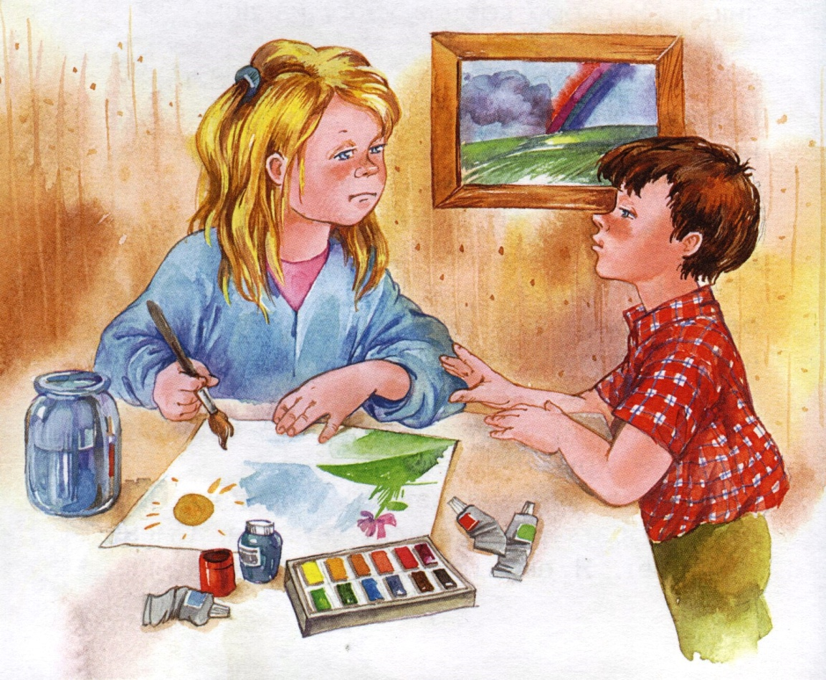
6. узнайте Рассказ
По иллюстрации

Slide 19
1. узнайте Рассказ
По иллюстрации
В. Осеева
«Хорошее»

Slide 20
2. узнайте Рассказ
По иллюстрации
В. Осеева
«Волшебное слово»

Slide 21
3. узнайте Рассказ
По иллюстрации
Ю. Ермолаев
«Два пирожных»

Slide 22
4. узнайте Рассказ
По иллюстрации
Н. Булгаков
«Анна, не грусти!»

Slide 23
5. узнайте Рассказ
По иллюстрации
В. Лунин
«Я и Вовка»

Slide 24
6. узнайте Рассказ
По иллюстрации
В. Осеева
«Волшебное слово»

Slide 26
Соотнесите Рассказы
С Пословицами:
«Почему?» ,«Волшебное слово»
«Анна, не грусти!»
Добрый человек добру учит.
Друг познаётся в беде.
Горькая правда лучше доброй лжи.
«Волшебное слово»
«Анна, не грусти!»
«Почему?»

Slide 28
1. Прочитай отрывок
и узнай название рассказа
) – Я упала.
- Ну и вставай, - говорит Аня.
- Не могу, - тихо сказала Катя. – Очень болит.
Аня побежала домой, папа принёс Катю на руках, её положили в постель, пришёл врач – оказалось, дело серьёзное, у Кати перелом.

Slide 29
2. Прочитай отрывок
и узнай название рассказа
- Чем это ты губы вымазала?
- Кремом, - похвасталась Оля, - я два пирожных съела. Одно за тебя.
- Зачем же за меня? – спросила Наташа.
- Мама велела. Она сказала, что ещё неизвестно, когда ты из, Африки вернёшься, а пирожное с кремом может испортиться.

Slide 30
3. Прочитай отрывок
и узнай название рассказа
– Пожалуйста, - повторил Павлик.
Брат громко засмеялся, потрепал мальчика по плечу, взъерошил ему волосы:
- Эх ты, путешественник! Ну ладно, собирайся!
«Помогло! Опять помогло!»

Slide 31
4. Прочитай отрывок
и узнай название рассказа
– Что бы мне такое хорошее сделать?
Погладила мама Юру по голове:
- Погуляй с сестрёнкой, помоги няне посуду убрать, дай водички Трезору.

Slide 32
5. Прочитай отрывок
и узнай название рассказа
Бум лежал на крыльце, положив на лапы умную морду, глаза его, не отрываясь, смотрели на запертую дверь, уши ловили каждый звук, долетающий из дома. На голоса он откликался тихим визгом, стучал по крыльцу хвостом. Потом снова клал голову на лапы и шумно вздыхал.

Slide 33
1. Прочитай отрывок
и узнай название рассказа
) – Я упала.
- Ну и вставай, - говорит Аня.
- Не могу, - тихо сказала Катя. – Очень болит.
Аня побежала домой, папа принёс Катю на руках, её положили в постель, пришёл врач – оказалось, дело серьёзное, у Кати перелом.
Н. Булгаков «Анна, не грусти!»

Slide 34
2. Прочитай отрывок
и узнай название рассказа
- Чем это ты губы вымазала?
- Кремом, - похвасталась Оля, - я два пирожных съела. Одно за тебя.
- Зачем же за меня? – спросила Наташа.
- Мама велела. Она сказала, что ещё неизвестно, когда ты из, Африки вернёшься, а пирожное с кремом может испортиться.
Ю. Ермолаев «Два пирожных»

Slide 35
3. Прочитай отрывок
и узнай название рассказа
– Пожалуйста, - повторил Павлик.
Брат громко засмеялся, потрепал мальчика по плечу, взъерошил ему волосы:
- Эх ты, путешественник! Ну ладно, собирайся!
«Помогло! Опять помогло!»
В. Осеева «Волшебное слово»

Slide 36
4. Прочитай отрывок
и узнай название рассказа
– Что бы мне такое хорошее сделать?
Погладила мама Юру по голове:
- Погуляй с сестрёнкой, помоги няне посуду убрать, дай водички Трезору.
В. Осеева «Хорошее»

Slide 37
5. Прочитай отрывок
и узнай название рассказа
Бум лежал на крыльце, положив на лапы умную морду, глаза его, не отрываясь, смотрели на запертую дверь, уши ловили каждый звук, долетающий из дома. На голоса он откликался тихим визгом, стучал по крыльцу хвостом. Потом снова клал голову на лапы и шумно вздыхал.
В. Осеева «Почему?»

Slide 38

МОЛОДЦЫ!

Slide 39
Подготовила
учитель начальных классов
Вишневская Галина Михайловна
МБОУ «СОШ № 10»
гор. Гусь-Хрустальный

Slide 40
Источники
Берестов В. http://topreferat.znate.ru/pars_docs/refs/41/40333/40333-1_2.jpg
Э.Мошковская http://litcult.ru/u/dd/love_lyrics/565/md_foto.jpg
В.Лунин http://redakzia.ru/sites/default/files/photo_writers/lynin.jpg
В.Осеева http://ilearned.ru/sites/default/files/oseeva_v1.jpg
Ю.Ермолаев http://festival.1september.ru/articles/611731/Image11121.jpg
Винни Пух http://im1-tub-ru.yandex.net/i?id=a9cf0c78405abf57e1c40e7a6dee2b73-64-144&n=21
Дружба http://kidslive.files.wordpress.com/2012/02/friends_02.jpg
Друзья http://s1.maminuklubs.lv/cache/97/40/97403b2a2a672eda7fe0eff6b35dcb09.jpg
Смайлики http://детский-мир.net/Смайлики/83/
http://open.az/uploads/posts/2009-08/1251527178_smile_b.jpg
Дети анимация http://s4.rimg.info/ddcedc575fd11e632e1f1619ab8cd005.gif
Мальчик анимация http://www.probirka.org/forum/download/file.php?id=68976

